Slide 1
System do szybkiego udostępniania danych
Praca dyplomowa inżynierska
Mariusz Kukawski
Promotor: dr hab. Grabowski Michał

Slide 2
Analiza dziedziny problemu
Poznanie natury problemu – trudności związanych z udostępnianiem danych w sieci
Zestawienie istniejących rozwiązań
Określenie własnego rozwiązania problemu
  Udostępnianie plików użytkownika
  Adres URL jako środek przekazu
  Brak wymogu posiadania konta
  Zachowanie prywatności danych
  Przechowywanie udostępnionych plików przez system
  Maksymalny rozmiar pliku

Slide 3
Faza analizy systemu
Kontekst systemu
Wymagania funkcjonalne
Wymagania niefunkcjonalne
  Niezawodność
  Bezpieczeństwo
  Użyteczność
  Środowisko pracy systemu

Slide 4
Projektowanie systemu
Określenie architektury systemu: klient-serwer
Serwer
Aplikacja desktopowa
Aplikacja webowa panelu administracyjnego
Aplikacja webowa do odbierania udostępnionych plików

Slide 5
Implementacja
Serwer
  Środowisko uruchomieniowe Node.js
  Język programowania TypeScript
  Dokumentowa baza danych MongoDB
Aplikacja desktopowa
  Framework Qt
Aplikacje webowe
  Technologie HTML/CSS/JavaScript
  Biblioteki Bootstrap i jQuery

Slide 6
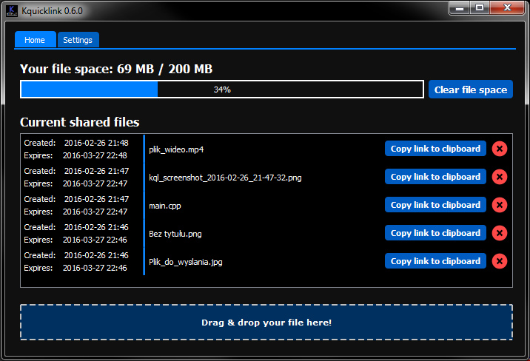
Interfejs aplikacji desktopowej

Slide 7
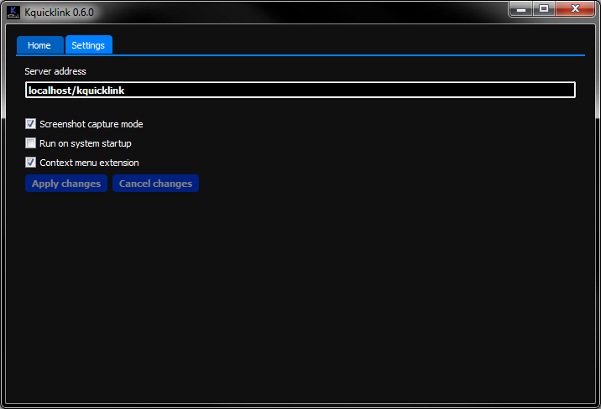
Interfejs aplikacji desktopowej

Slide 8
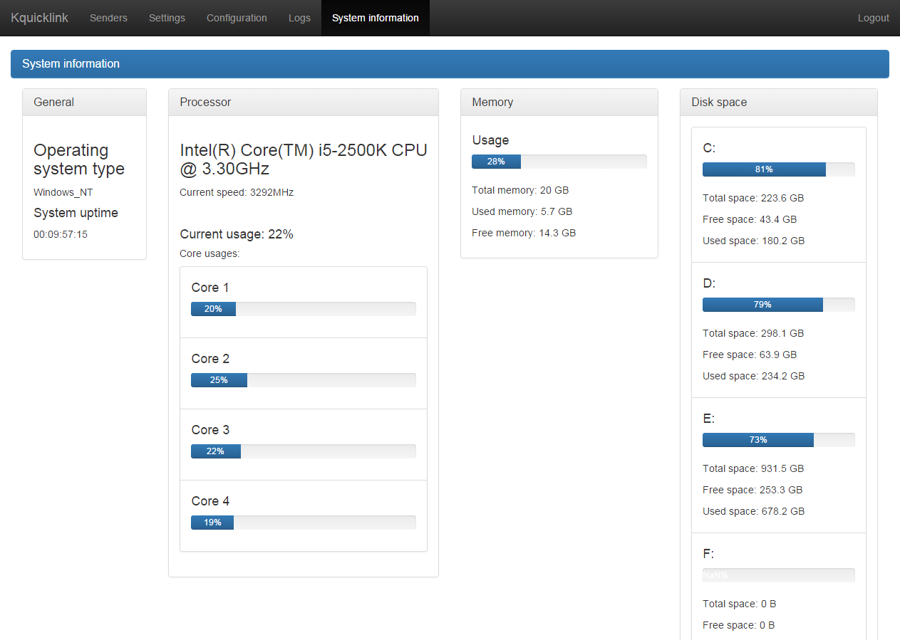
Interfejs panelu administracyjnego

Slide 9
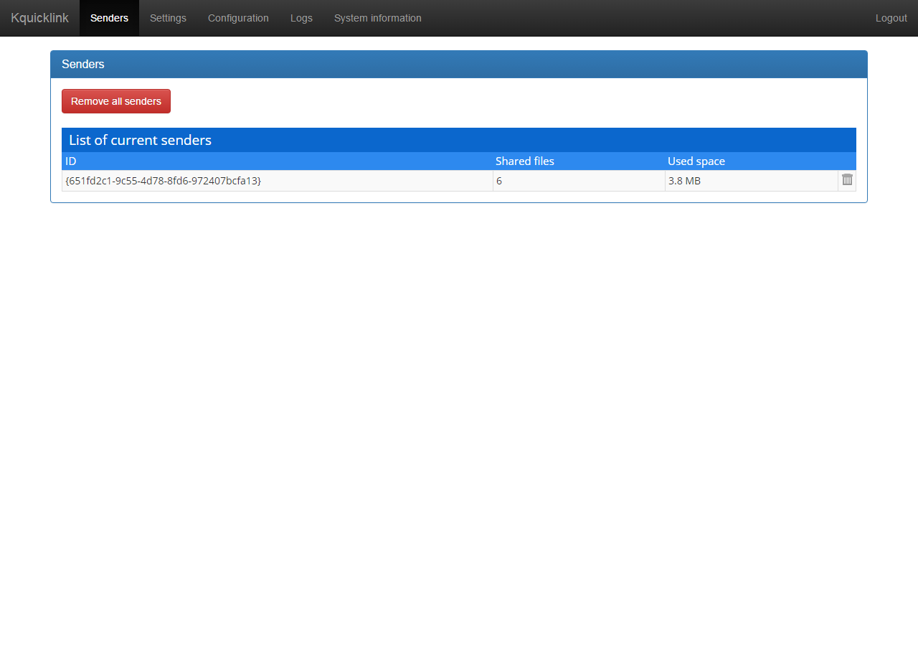
Interfejs panelu administracyjnego

Slide 10
Testowanie
Testy obciążeniowe serwera – narzędzie SoapUI
Testy jednostkowe
Testy integracyjne

Slide 11
Podsumowanie
Realizacja celu
Dalszy rozwój systemu

